Slide 1
6. Měření na RLC obvodu

Slide 2
Zadání

Slide 3
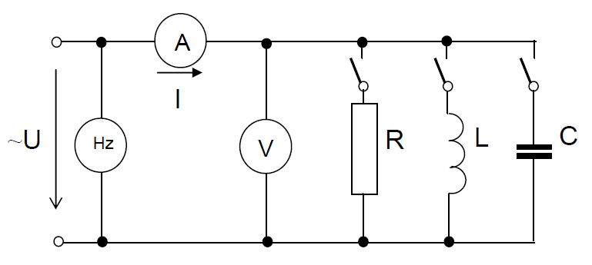
Schéma zapojení

Slide 4
Tabulka naměřených hodnot

Slide 5
Příklad výpočtu
$$R=\frac{U}{I_{RLC}}=\frac{10}{0,0508}=196,850Ω$$
$$x_{L}=\frac{U}{I_{L}}=\frac{10}{0,0262}=377,358Ω$$
$$L=\frac{x_{L}}{2πf}=\frac{377,358}{2×π×50}=1,201H→1201mH$$
$$x_{C}=\frac{U}{I_{C}}=\frac{10}{0,0125}=800Ω$$
$$C=\frac{1}{2πfx_{C}}=\frac{1}{2×π×50×800}=0,000003978F→3,978uF$$

Slide 6
Příklad výpočtu
pro I_{RLC}:
impedance
$$ω=2πf=2×π×50=314,159$$
$$Z=\frac{U}{I}=\frac{1}{\sqrt{\frac{1}{R^{2}}+{\left(ωC−\frac{1}{ωL}\right)}^{2}}}=\frac{1}{\sqrt{\frac{1}{{196,850}^{2}}+{\left(\left(314,159×0,000003978\right)−\frac{1}{(314,159×1,201)}\right)}^{2}}}=189,765Ω$$

Slide 7
Příklad výpočtu
pro I_{RLC}:
admitance
$$ω=2πf=2×π×50=314,159$$
$$Y=\frac{1}{Z}=\frac{1}{189,765}=5,269{∙10}^{−3}Ω^{−1}→0,005269Ω^{−1}$$
$$Y=\sqrt{\frac{1}{R^{2}}+{\left(ωC−\frac{1}{ωL}\right)}^{2}}=\sqrt{\frac{1}{{196,850}^{2}}+{\left(\left(314,159×0,000003978\right)−\frac{1}{(314,159×1,201)}\right)}^{2}}=5,269{∙10}^{−3}Ω^{−1}→0,005269Ω^{−1}$$

Slide 8
Příklad výpočtu
rezonanční frekvence
$$f_{0}=\frac{1}{2π\sqrt{LC}}=\frac{1}{2×π×\sqrt{1,201×0,000003978}}=72,814Hz$$

Slide 9
Příklad výpočtu
Vypočteme I_{RL}, I_{RC}, I_{LC}, I_{RLC} a porovnáme s naměřenými hodnotami I_{RL}, I_{RC}, I_{LC}, I_{RLC} .
$$I_{RL}=\sqrt{{I_{R}}^{2}+{I_{L}}^{2}}=\sqrt{{0,0459}^{2}+{0,0265}^{2}}=0,0530A→53,0mA$$
$$I_{RC}=\sqrt{{I_{R}}^{2}+{I_{C}}^{2}}=\sqrt{{0,0459}^{2}+{0,0125}^{2}}=0,0475A→47,5mA$$
$$I_{LC}=I_{C}−I_{L}=0,0125−0,0265=−0,014A→−14,0mA$$
$$I_{RLC}=\sqrt{{I_{R}}^{2}+{(I_{C}−I_{L})}^{2}}=\sqrt{{0,0459}^{2}+{(0,0125−0,0265)}^{2}}=0,0479A→47,9mA$$

Slide 10
Graf, fázorový diagram I_{RC}
M_{U} : 1cm = 1V
M_{I} : 1cm = 10mA
U

Slide 11
Graf, fázorový diagram I_{RC}
M_{U} : 1cm = 1V
M_{I} : 1cm = 10mA
I_{R}
U

Slide 12
Graf, fázorový diagram I_{RC}
M_{U} : 1cm = 1V
M_{I} : 1cm = 10mA
I_{C}
I_{R}
U

Slide 13
Graf, fázorový diagram I_{RC}
M_{U} : 1cm = 1V
M_{I} : 1cm = 10mA
I_{RC}
I_{C}
I_{R}
U

Slide 14
Graf, fázorový diagram I_{RL}
M_{U} : 1cm = 1V
M_{I} : 1cm = 10mA
U

Slide 15
Graf, fázorový diagram I_{RL}
M_{U} : 1cm = 1V
M_{I} : 1cm = 10mA
I_{R}
U

Slide 16
Graf, fázorový diagram I_{RL}
M_{U} : 1cm = 1V
M_{I} : 1cm = 10mA
I_{R}
U
I_{L}

Slide 17
Graf, fázorový diagram I_{RL}
M_{U} : 1cm = 1V
M_{I} : 1cm = 10mA
I_{R}
U
I_{L}
I_{RL}

Slide 18
Graf, fázorový diagram I_{LC}
M_{U} : 1cm = 1V
M_{I} : 1cm = 10mA
U

Slide 19
Graf, fázorový diagram I_{LC}
M_{U} : 1cm = 1V
M_{I} : 1cm = 10mA
I_{C}
U

Slide 20
Graf, fázorový diagram I_{LC}
M_{U} : 1cm = 1V
M_{I} : 1cm = 10mA
I_{C}
-I_{L}
U

Slide 21
Graf, fázorový diagram I_{LC}
M_{U} : 1cm = 1V
M_{I} : 1cm = 10mA
I_{C}
-I_{L}
U
I_{LC}

Slide 22
Graf, fázorový diagram I_{RLC}
M_{U} : 1cm = 1V
M_{I} : 1cm = 10mA
U

Slide 23
Graf, fázorový diagram I_{RLC}
M_{U} : 1cm = 1V
M_{I} : 1cm = 10mA
I_{R}
U

Slide 24
Graf, fázorový diagram I_{RLC}
M_{U} : 1cm = 1V
M_{I} : 1cm = 10mA
I_{C}
I_{R}
U

Slide 25
Graf, fázorový diagram I_{RLC}
M_{U} : 1cm = 1V
M_{I} : 1cm = 10mA
I_{C}
I_{R}
-I_{L}
U

Slide 26
Graf, fázorový diagram I_{RLC}
M_{U} : 1cm = 1V
M_{I} : 1cm = 10mA
I_{C}
I_{R}
-I_{L}
U
I_{RLC}

